Slide 1
推理引擎-模型压缩
知识蒸馏

Slide 2
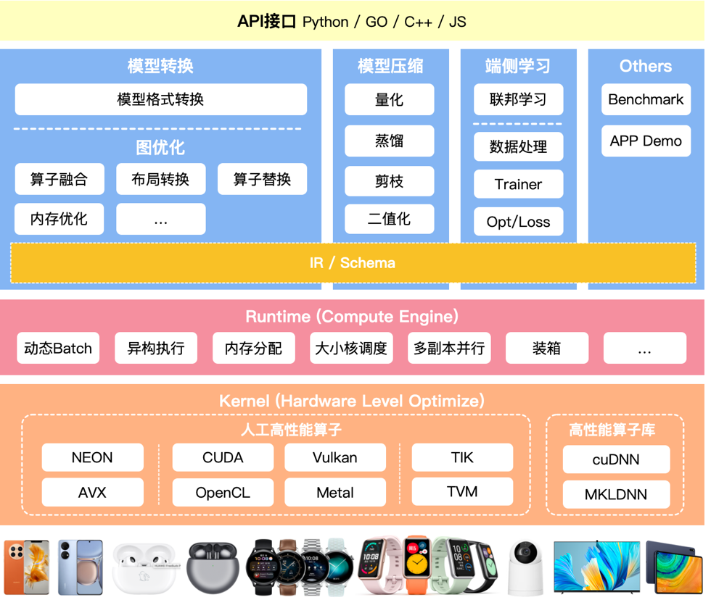
推理引擎架构
对模型进行压缩
减少模型大小
加快训练速度
保持相同精度

Slide 3
知识蒸馏背景
Knowledge Distillation（KD）即知识蒸馏，最初是 Hinton 在 “Distilling the Knowledge in a Neural Network”提出。
知识蒸馏中涉及到两个网络模型，一个是教师模型，另一个是学生模型。可以视为将教师网络学到的知识压缩到学生网络中。

Slide 4
知识蒸馏主要思想
Student Model 学生模型模仿 Teacher Model 教师模型，二者相互竞争，直到学生模型的表现可以与教师模型的表现持平甚至学生模型的表现比教师模型更卓越：

Slide 5
知识蒸馏组成
知识蒸馏的算法，主要由：1）知识 Knowledge、2）蒸馏算法 Distillate、3）师生架构三个关键部分组成：

Slide 6
知识
知识:包括模型在训练数据上学习到权重、特征以及任务相关的隐含知识。

Slide 7
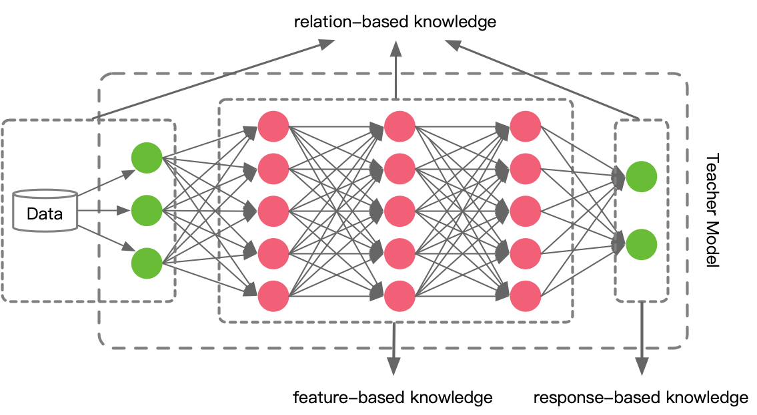
Knowledge 知识的形式
response-based knowledge
feature-based knowledge
relation-based knowledge
Architecture-base knowledge

Slide 8

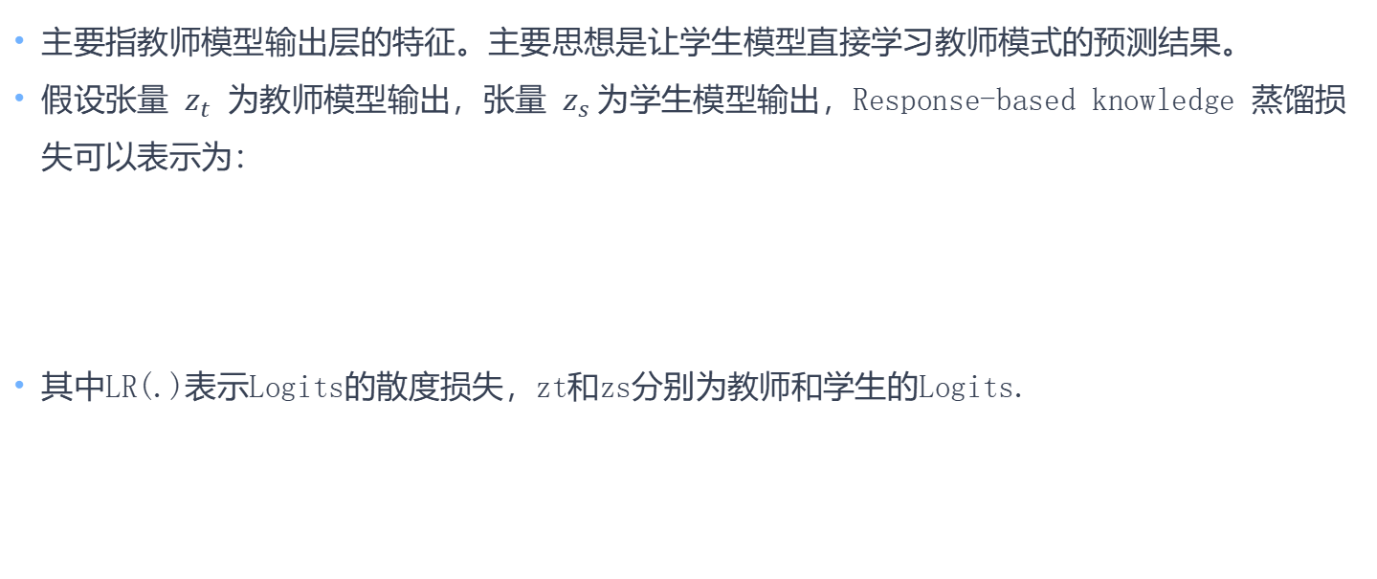
Response-Based Knowledge
主要指教师模型输出层的特征。主要思想是让学生模型直接学习教师模式的预测结果。
假设张量 $z_{t}$ 为教师模型输出，张量 $z_{s}$为学生模型输出，Response-based knowledge 蒸馏损失可以表示为：
其中LR(.)表示Logits的散度损失，zt和zs分别为教师和学生的Logits.
$$L_{Res D}\left(z_{t},z_{s}\right)=ℒ_{R}(z_{t},z_{s})$$

Slide 9
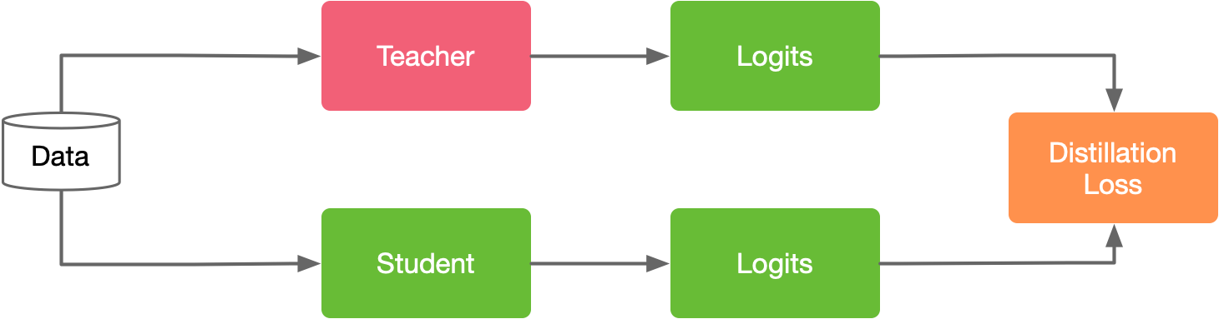
Response-Based Knowledge
Response-based knowledge 主要指 教师模型最后一层 —— 输出层的特征。其主要思想是让学生模型直接模仿教师模式的最终预测：

Slide 10
Feature-Based Knowledge
深度神经网络善于学习到不同层级的表征，因此中间层和输出层的都可以被用作知识来训练学生模型，中间层学习知识的 Feature-Based Knowledge 对于 Response-Based Knowledge是一个很好的补充，其主要思想是将教师和学生的特征激活进行关联起来。Feature-Based Knowledge 知识转移的蒸馏损失可表示为：
其中ft(x)和fs(x)分别是教师模型和学生模型中间层的特征映射。
$$L_{Fea D}\left(f_{t}\left(x\right),f_{s}(x)\right)=ℒ_{F}\left(φ_{t}(f_{t}\left(x\right)),φ_{t}(f_{s}\left(x\right))\right)$$

Slide 11
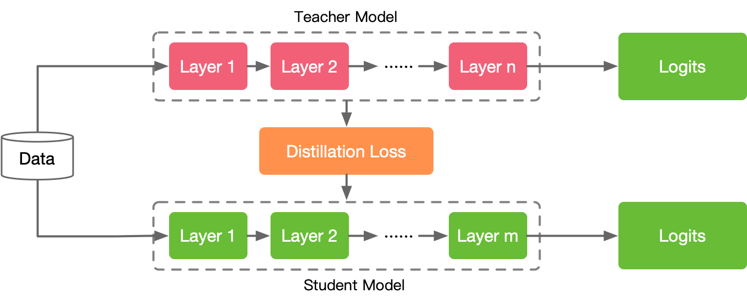
Feature-Based Knowledge
虽然基于特征的知识迁移为学生模型的学习提供了良好的信息，但如何有效地从教师模型中选择提示层，从学生模型中选择引导层，仍有待进一步研究。由于提示层和引导层的大小存在显著差异，如何正确匹配教师和学生的特征表示也需要探讨。

Slide 12


Relation-Based Knowledge
基于 Feature-Based Knowledge 和 Response-Based Knowledge 知识都使用了教师模型中特定层中特征的输出。基于关系的知识进一步探索了不同层或数据样本之间的关系。一般情况下，基于特征图关系的关系知识的蒸馏损失可以表示为：
其中ft和fs分别是教师模型和学生模型的特征映射。从教师模型中选择了一对特征映射，从学生模型中选择了一对特征映射，分别是 和 。Ψt(.)和Ψs(.)是来自教师和学生模型的特征映射对的相似函数。LR1(.)表示师生特征映射之间的相关函数。
$$L_{Rel D}\left(f_{t}\left(x\right),f_{s}(x)\right)=ℒ_{R}\left(ψ_{t}(\hat{f_{t}},\check{f_{t}}),ψ_{t}(\hat{f_{s}},\check{f_{s}})\right)$$

Slide 13
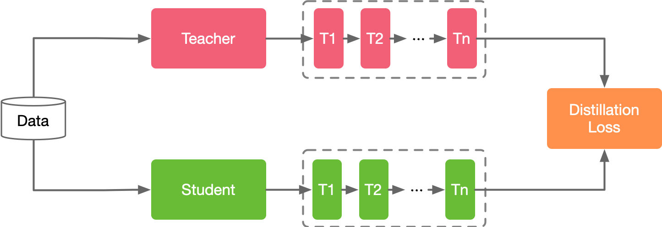
Relation-Based Knowledge
传统的知识转移方法往往涉及到个体知识的提炼。教师的个人软标签 Soft Label 被直接提炼到学生中，实际上经过提炼的知识不仅包含了特征信息，还包含了数据样本之间的相互关系。

Slide 14
知识蒸馏
方法
Knowledge Distillation: A Survey

Slide 15
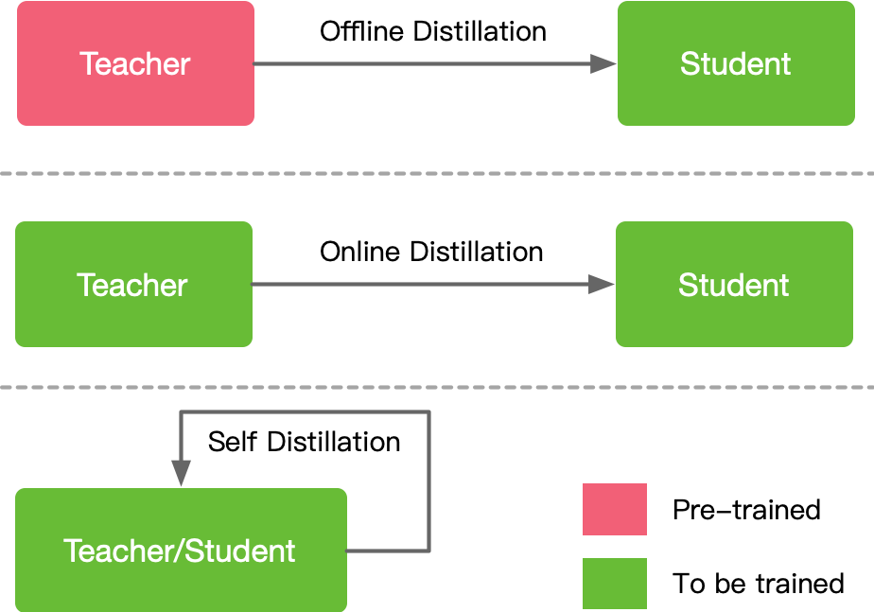
蒸馏方法
知识蒸馏可以划分为1）offline distillation, 2）online distillation，3）self-distillation

Slide 16

Offline Distillation
大多数蒸馏采用 Offline Distillation，蒸馏过程被分为两个阶段：1）蒸馏前教师模型预训练；2） 蒸馏算法迁移知识。因此 Offline Distillation 主要侧重于知识迁移部分。
通常采用单向知识转移和两阶段训练过程。在步骤1）中需要教师模型参数量比较大，训练时间比较长，这种方式对学生模型的蒸馏比较高效。
Cons：这种训练模式下的学生模型往往过度依赖于教师模型

Slide 17

Online Distillation
Online Distillation 主要针对参数量大、精度性能好的教师模式的情况。教师模型和学生模型同时更新，整个知识蒸馏算法是一种有效的端到端可训练方案。
Cons：现有的 Online Distillation 往往难以获得在线环境下参数量大、精度性能好的教师模型。

Slide 18
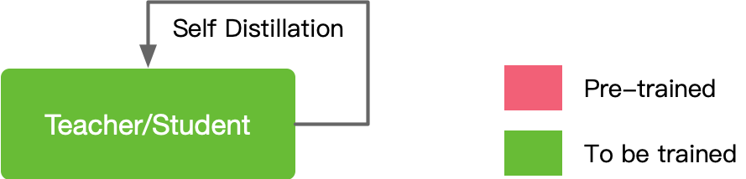
Self-Distillation
教师模型和学生模型使用相同的网络结构，同样采样端到端可训练方案，属于 Online Distillation 的一种特例。

Slide 19
蒸馏方法
1）offline distillation, 2）online distillation，3）self-distillation 三种蒸馏方法可以看做是学习过程：
Offline Distillation 指知识渊博教师向传授学生知识；
Online Distillation 是指教师和学生共同学习；
Self-Distillation 是指学生自己学习知识。

Slide 20
Hinton经典蒸馏
算法解读
Distilling the Knowledge in a Neural Network

Slide 21
Hard-target 和 Soft-target
传统的神经网络训练方法是定义一个损失函数，目标是使预测值尽可能接近于真实值（Hard- target），使损失函数也就是就是使神经网络的损失值尽可能小。这种训练过程是对ground truth求极大似然。在知识蒸馏中，是使用大模型的类别概率作为 Soft-target 的训练过程。

Slide 22
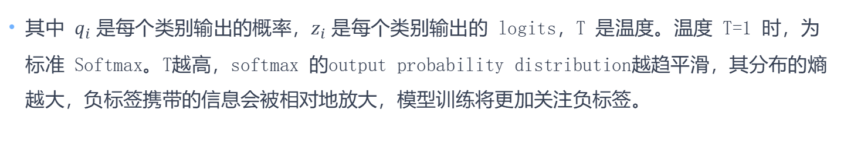
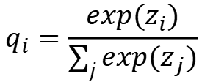
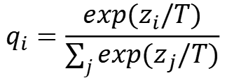
Softmax with Temperature
softmax函数：
$$q_{i}=\frac{exp⁡(z_{i})}{\sum_{j}{exp⁡(z_{j})}}$$
输出的概率
使用软标签就是修改了softmax函数，增加温度系数T：
$$q_{i}=\frac{exp⁡(z_{i}/T)}{\sum_{j}{exp⁡(z_{j}/T)}}$$
其中 $q_{i}$ 是每个类别输出的概率，$z_{i}$ 是每个类别输出的 logits，T 是温度。温度 T=1 时，为标准 Softmax。T越高，softmax 的output probability distribution越趋平滑，其分布的熵越大，负标签携带的信息会被相对地放大，模型训练将更加关注负标签。

Slide 23
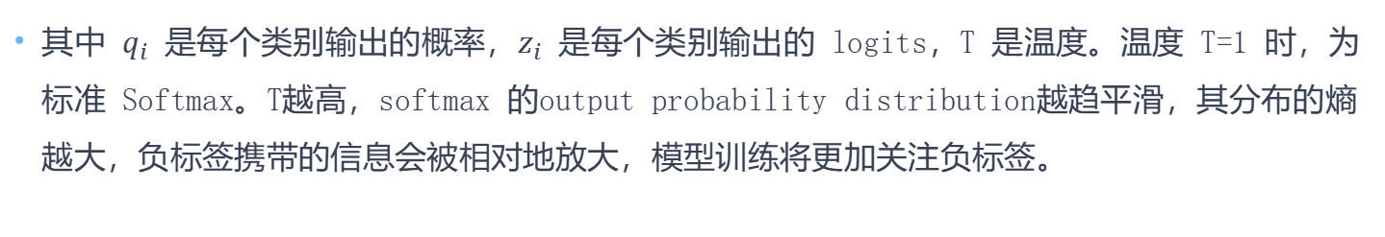
Softmax with Temperature
其中 $q_{i}$ 是每个类别输出的概率，$z_{i}$ 是每个类别输出的 logits，T 是温度。温度 T=1 时，为标准 Softmax。T越高，softmax 的output probability distribution越趋平滑，其分布的熵越大，负标签携带的信息会被相对地放大，模型训练将更加关注负标签。

Slide 24
Distilling the Knowledge in a Neural Network
知识蒸馏使用offline distillation 的方式，采用经典的Teacher-Student 结构，其中 Teacher 是“知识”的输出者，Student 是“知识”的接受者。知识蒸馏的过程分为2个阶段：
教师模型训练：训练 Teacher 模型, 简称为 Net-T，特点是模型相对复杂，精度较高。对 Teacher模型不作任何关于模型架构、参数量等方面限制。唯一的要求就是，对于输入 X , 其都能输出 Y，其中 Y 经过 softmax 映射，输出值对应相应类别的概率值。
学生模型蒸馏：训练Student模型, 简称为 Net-S，它是参数量较小、模型结构相对简单的模型。同样对于输入 X，其都能输出 Y，Y经过 softmax 映射后能输出与 Net-T 对应类别概率值。

Slide 25
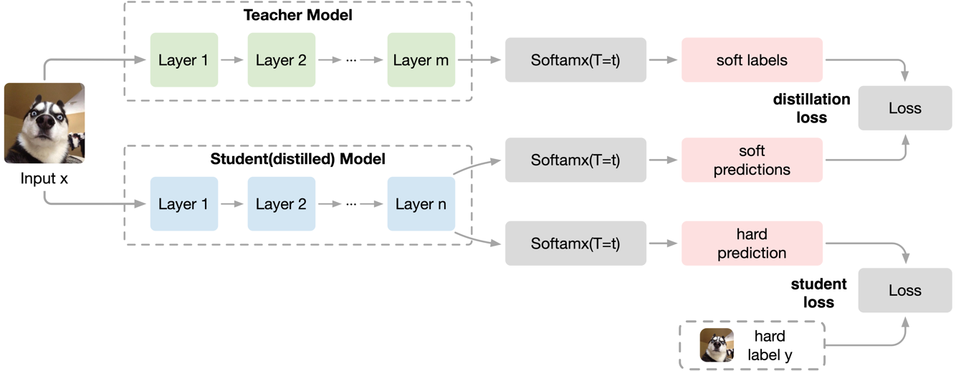
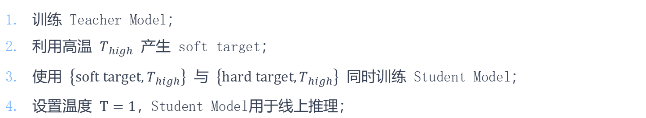
Distilling the Knowledge in a Neural Network
训练 Teacher Model；
利用高温 $T_{high}$ 产生 soft target；
使用 $\left\{soft target,T_{high}\right\}$ 与 $\left\{hard target,T_{high}\right\}$ 同时训练 Student Model；
设置温度 $T=1$，Student Model用于线上推理；

Slide 26
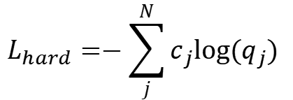
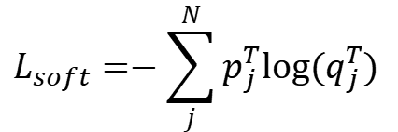

Distilling the Knowledge in a Neural Network
训练 Net-S 的过程中，高温蒸馏过程的目标函数由distill loss（对应soft target）和student loss（对应hard target）加权得到：
$$L=αL_{soft}+βL_{hard}$$
$$L_{soft}=−\sum_{j}^{N}{p_{j}^{T}log⁡(q_{j}^{T})}$$
$$L_{hard}=−\sum_{j}^{N}{c_{j}log⁡(q_{j})}$$

Slide 27
参考文献
Knowledge Distillation: A Survey
Distilling the Knowledge in a Neural Network
Circumventing outlier of autoaugment with knowledge distillation
模型压缩（上）—— 知识蒸馏(Distilling Knowledge) https://www.jianshu.com/p/a6d87b338bcf
DeiT：注意力也能蒸馏 https://www.cnblogs.com/ZOMI/p/16496326.html

